Slide 1



Организация учета ГСМ на предприятии
Архитектор 1С

Slide 2


Меня хорошо видно
& слышно?

Slide 3
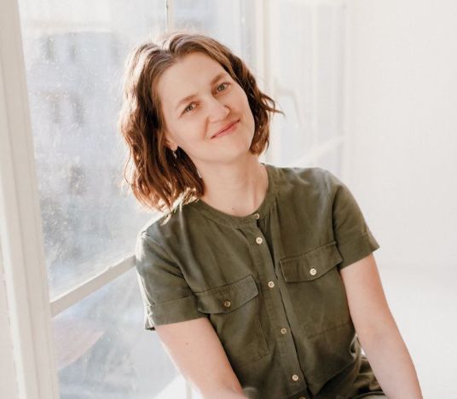
Защита проекта
Тема: Организация учета ГСМ на предприятии
Нефедова Мария
Разработчик 1С
Работаю в сфере 1С с 2005 года
Сертифицированный 1С:Специалист

Slide 4
План защиты
Цель и задачи проекта
Какие технологии использовались
Что получилось
Выводы
Вопросы и рекомендации

Slide 5
Цель и задачи проекта
Цель проекта: создать MVP системы учета ГСМ на предприятии
1. | Подготовить документацию: функциональную схему, C4 и ER – диаграммы и прототипы форм
2. | Разработать необходимые объекты конфигурации: справочники, документы, регистры
3. | Подготовить план тестирования, юнит- и сценарные тесты
4. | Подготовить обработчики отправки и получения сообщений посредством RabbitMQ
5. | Подключить подсистему «Оценка производительности» для получения замеров

Slide 6
Какие технологии использовались
1. | PlantUML, Camunda, Drawio для подготовки диаграмм
2. | 1Cmaker для подготовки прототипов форм
2. | Подсистема «Оценка производительности» БСП для получения оценки APDEX
3. | Vanessa-automation, yaxunit для подготовки тестов
4. | Rabbit MQ для обмена сообщениями
5. | 1С Конфигуратор для разработки mvp

Slide 7
Что получилось
1. | Подготовлена документация: схемы, диаграммы, прототипы форм
2. | Подготовлен Minimum Viable Product
3. | Получены замеры и оценка APDEX для ключевых операций проведения двух документов
4. | Подготовлены и успешно выполнены сценарные и юнит-тесты (позитивные и негативные)
5. | Реализован и выполнен обмен сообщениями посредством Rabbit MQ

Slide 8
Выводы
1. | Удалось выполнить все поставленные задачи
2. | После прохождения курса и выполнения почти всех ДЗ, особых трудностей с выполнением проекта не было
3. | Проект суммарно занял около 8-10 часов
4. | Пользу от обучения на курсе «1С Архитектор», выполнения ДЗ и проектной работы я оцениваю на 10 из 10
5. | Планирую применить полученные знания на текущих проектах и в дальнейшем развиваться в области технической архитектуры

Slide 9

Ответьте на вопросы одногруппников и преподавателей и получите обратную связь на свою работу
Вопросы и рекомендации
+
–
если есть вопросы
если вопросов нет

Slide 10

Спасибо за внимание!

Slide 11


